Slide 1

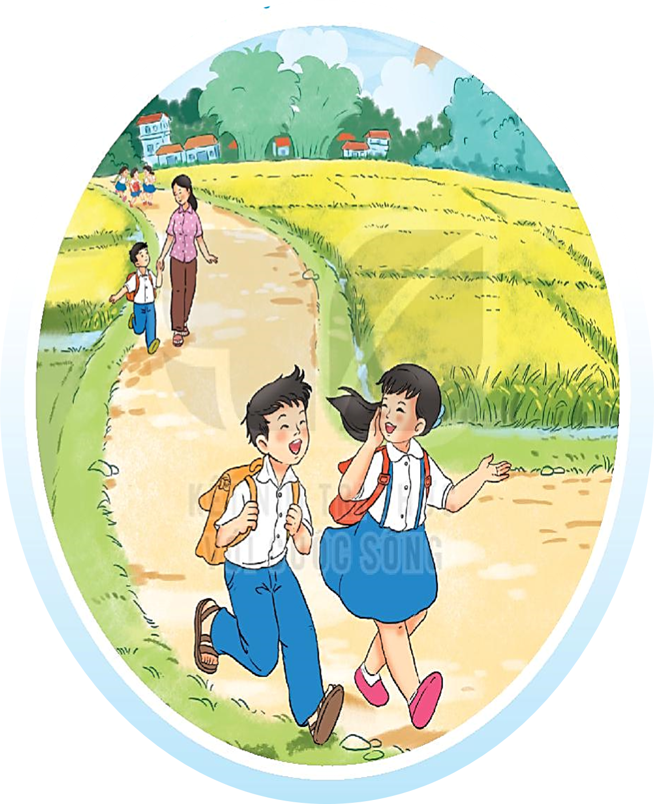
ĐI HỌC VUI SAO

Slide 2
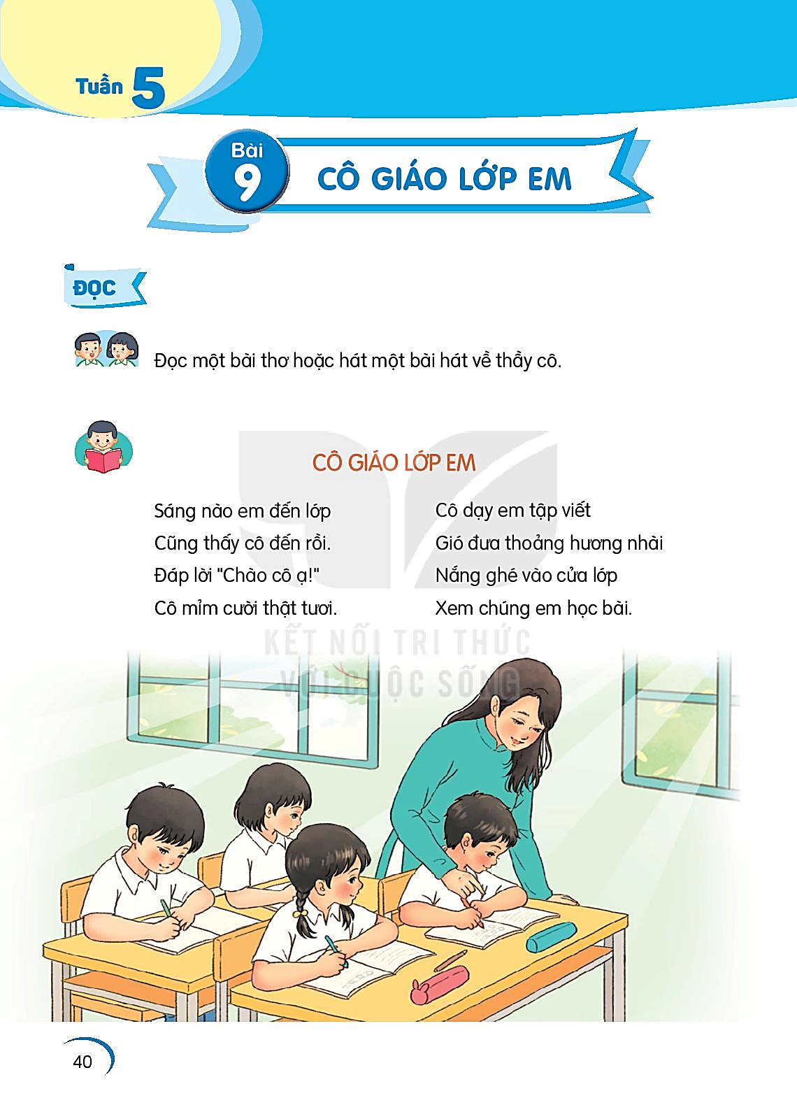
CÔ GIÁO LỚP EM
BÀI 9

Slide 3


YÊU CẦU CẦN ĐẠT
1. Đọc đúng, rõ ràng bài thơ
2. Hiểu được ý nghĩa bài thơ
3. Trả lời được các câu hỏi trong bài
4

Slide 4

CÔ GIÁO LỚP EM
1
Sáng nào em đến lớp
Cũng thấy cô đến rồi.
Đáp lời “Chào cô ạ!”
Cô mỉm cười thật tươi.
Cô dạy em tập viết
Gió đưa thoảng hương nhài
Nắng ghé vào cửa lớp
Xem chúng em học bài.
Những lời cô giáo giảng
Ấm trang vở thơm tho
Yêu thương em ngắm mãi
Những điểm mười cô cho.
2
3

Slide 5
CÔ GIÁO LỚP EM
1
Sáng nào em đến lớp
Cũng thấy cô đến rồi.
Đáp lời “Chào cô ạ!”
Cô mỉm cười thật tươi.

Slide 6
Cô dạy em tập viết
Gió đưa thoảng hương nhài
Nắng ghé vào cửa lớp
Xem chúng em học bài.
2
: hương thơm nhẹ, bay qua trong thời gian ngắn
Thoảng

Slide 7
Những lời cô giáo giảng
Ấm trang vở thơm tho
Yêu thương em ngắm mãi
Những điểm mười cô cho.
3
Ngắm
: nhìn lâu, kĩ với một niềm yêu thích

Slide 8
CÔ GIÁO LỚP EM
1
Sáng nào em đến lớp
Cũng thấy cô đến rồi.
Đáp lời “Chào cô ạ!”
Cô mỉm cười thật tươi.
Cô dạy em tập viết
Gió đưa thoảng hương nhài
Nắng ghé vào cửa lớp
Xem chúng em học bài.
Những lời cô giáo giảng
Ấm trang vở thơm tho
Yêu thương em ngắm mãi
Những điểm mười cô cho.
2
3

Slide 9



Tìm hiểu bài

Slide 10
1
Sáng nào em đến lớp
Cũng thấy cô đến rồi.
Đáp lời “Chào cô ạ!”
Cô mỉm cười thật tươi.
1. Cô giáo đáp lại lời chào của các bạn học sinh như thế nào?

Slide 11
Cô dạy em tập viết
Gió đưa thoảng hương nhài
Nắng ghé vào cửa lớp
Xem chúng em học bài.
2
Cô dạy em tập viết
Gió đưa thoảng hương nhài
Nắng ghé vào cửa lớp
Xem chúng em học bài.
2. Tìm những câu thơ tả cảnh vật khi cô giáo dạy em học bài?

Slide 12
Cô giáo lớp em
Sáng nào em đến lớp
Cũng thấy cô đến rồi.
Đáp lời “Chào cô ạ!”
Cô mỉm cười thật tươi.
Cô dạy em tập viết
Gió đưa thoảng hương nhài
Nắng ghé vào cửa lớp
Xem chúng em học bài.
Những lời cô giáo giảng
Ấm trang vở thơm tho
Yêu thương em ngắm mãi
Những điểm mười cô cho.
3. Bạn nhỏ đã kể những gì về cô giáo lớp mình?

Slide 13
Cô giáo lớp em
Sáng nào em đến lớp
Cũng thấy cô đến rồi.
Đáp lời “Chào cô ạ!”
Cô mỉm cười thật tươi.
Cô dạy em tập viết
Gió đưa thoảng hương nhài
Nắng ghé vào cửa lớp
Xem chúng em học bài.
Những lời cô giáo giảng
Ấm trang vở thơm tho
Yêu thương em ngắm mãi
Những điểm mười cô cho.
4. Qua bài thơ, em thấy tình cảm bạn nhỏ dành cho cô giáo thế nào?

Slide 14

Nội dung
Tình cảm yêu quý của bạn học sinh đối với cô giáo của mình.

Slide 15




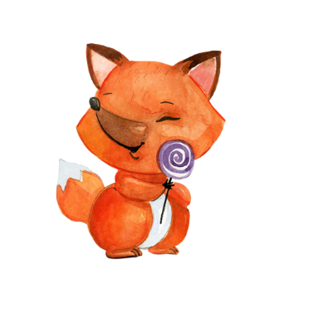
Luyện đọc lại

Slide 16


CÔ GIÁO LỚP EM
1
Sáng nào em đến lớp
Cũng thấy cô đến rồi.
Đáp lời “Chào cô ạ!”
Cô mỉm cười thật tươi.
Cô dạy em tập viết
Gió đưa thoảng hương nhài
Nắng ghé vào cửa lớp
Xem chúng em học bài.
Những lời cô giáo giảng
Ấm trang vở thơm tho
Yêu thương em ngắm mãi
Những điểm mười cô cho.
2
3

Slide 17
CÔ GIÁO LỚP EM
1
Sáng nào em đến lớp
Cũng thấy cô đến rồi.
Đáp lời “Chào cô ạ!”
Cô mỉm cười thật tươi.
Cô dạy em tập viết
Gió đưa thoảng hương nhài
Nắng ghé vào cửa lớp
Xem chúng em học bài.
Những lời cô giáo giảng
Ấm trang vở thơm tho
Yêu thương em ngắm mãi
Những điểm mười cô cho.
2
3

Slide 18

CÔ GIÁO LỚP EM

Slide 19

Luyện tập theo văn bản đọc

Slide 20

Luyện tập
1. Nói câu thể hiện sự ngạc nhiên của em khi:
a. Lần đầu được nghe một bạn hát rất hay
Gợi ý
- Cảm xúc khi lần đầu nghe ?
- Từ ngữ nào để nhận xét việc bạn hát hay?
b. Được bố mẹ tặng một món quà bất ngờ

Slide 21
Luyện tập
1. Nói câu thể hiện sự ngạc nhiên của em khi:
b. Được bố mẹ tặng một món quà bất ngờ
Gợi ý
- Cảm xúc khi được bố mẹ bất ngờ tặng quà là gì?
- Tưởng tượng đó là món quà gì?
- Khi được tặng quà thì con nên nói gì?

Slide 22
Luyện tập
2. Nói câu thể hiện tình cảm của em với thầy cô giáo của mình.

Slide 23






Tạm biệt và hẹn gặp lại
các con vào những tiết học sau!

